Slide 1
Predizione di difettosità nello sviluppo software attraverso machine learning
1 Aprile 2020 - Jacopo Nasi

Slide 2
Sviluppo Prodotto
HARDWARE
SOFTWARE
Analisi
Progettazione
Sviluppo
Test
Produzione
Analisi
Progettazione
Sviluppo
Test
Produzione

Slide 3
Sviluppo SOFTWARE
Molti strumenti a supporto dell’ingegneria del software:
Sourcing
Versioning
...

Slide 4
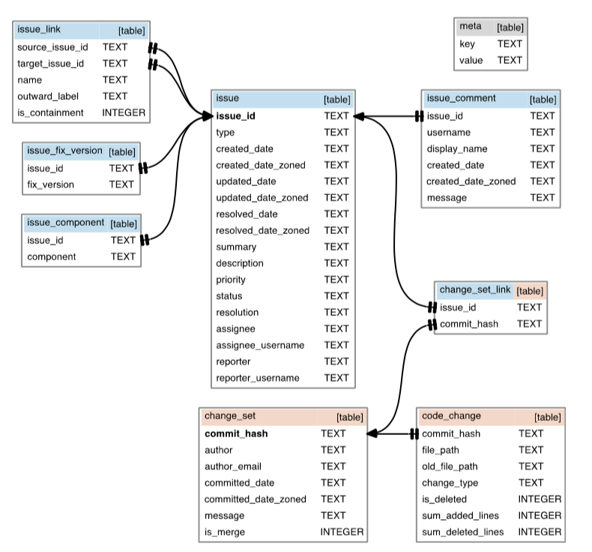
seoss33
Raccolta di informazioni di sviluppo Open Source.
Sviluppato da: ...
33 progetti informatici open source
Issue, commenti, sviluppatori, versioni e tanto altro...

Slide 5
Estrazione informazioni
Severity
Bag of Word
Seniority
Versioni
Progetti selezionati: Hadoop, Cassandra, hbase, hive, Maven

Slide 6
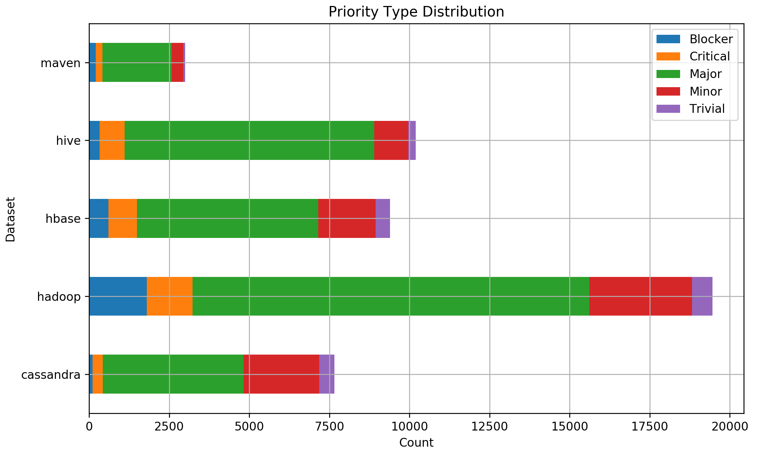
Severity
Basato su priority:
Blocker
Critical
Major
Minor
Trivial
Etichetta di priorità della issue riportata

Slide 7
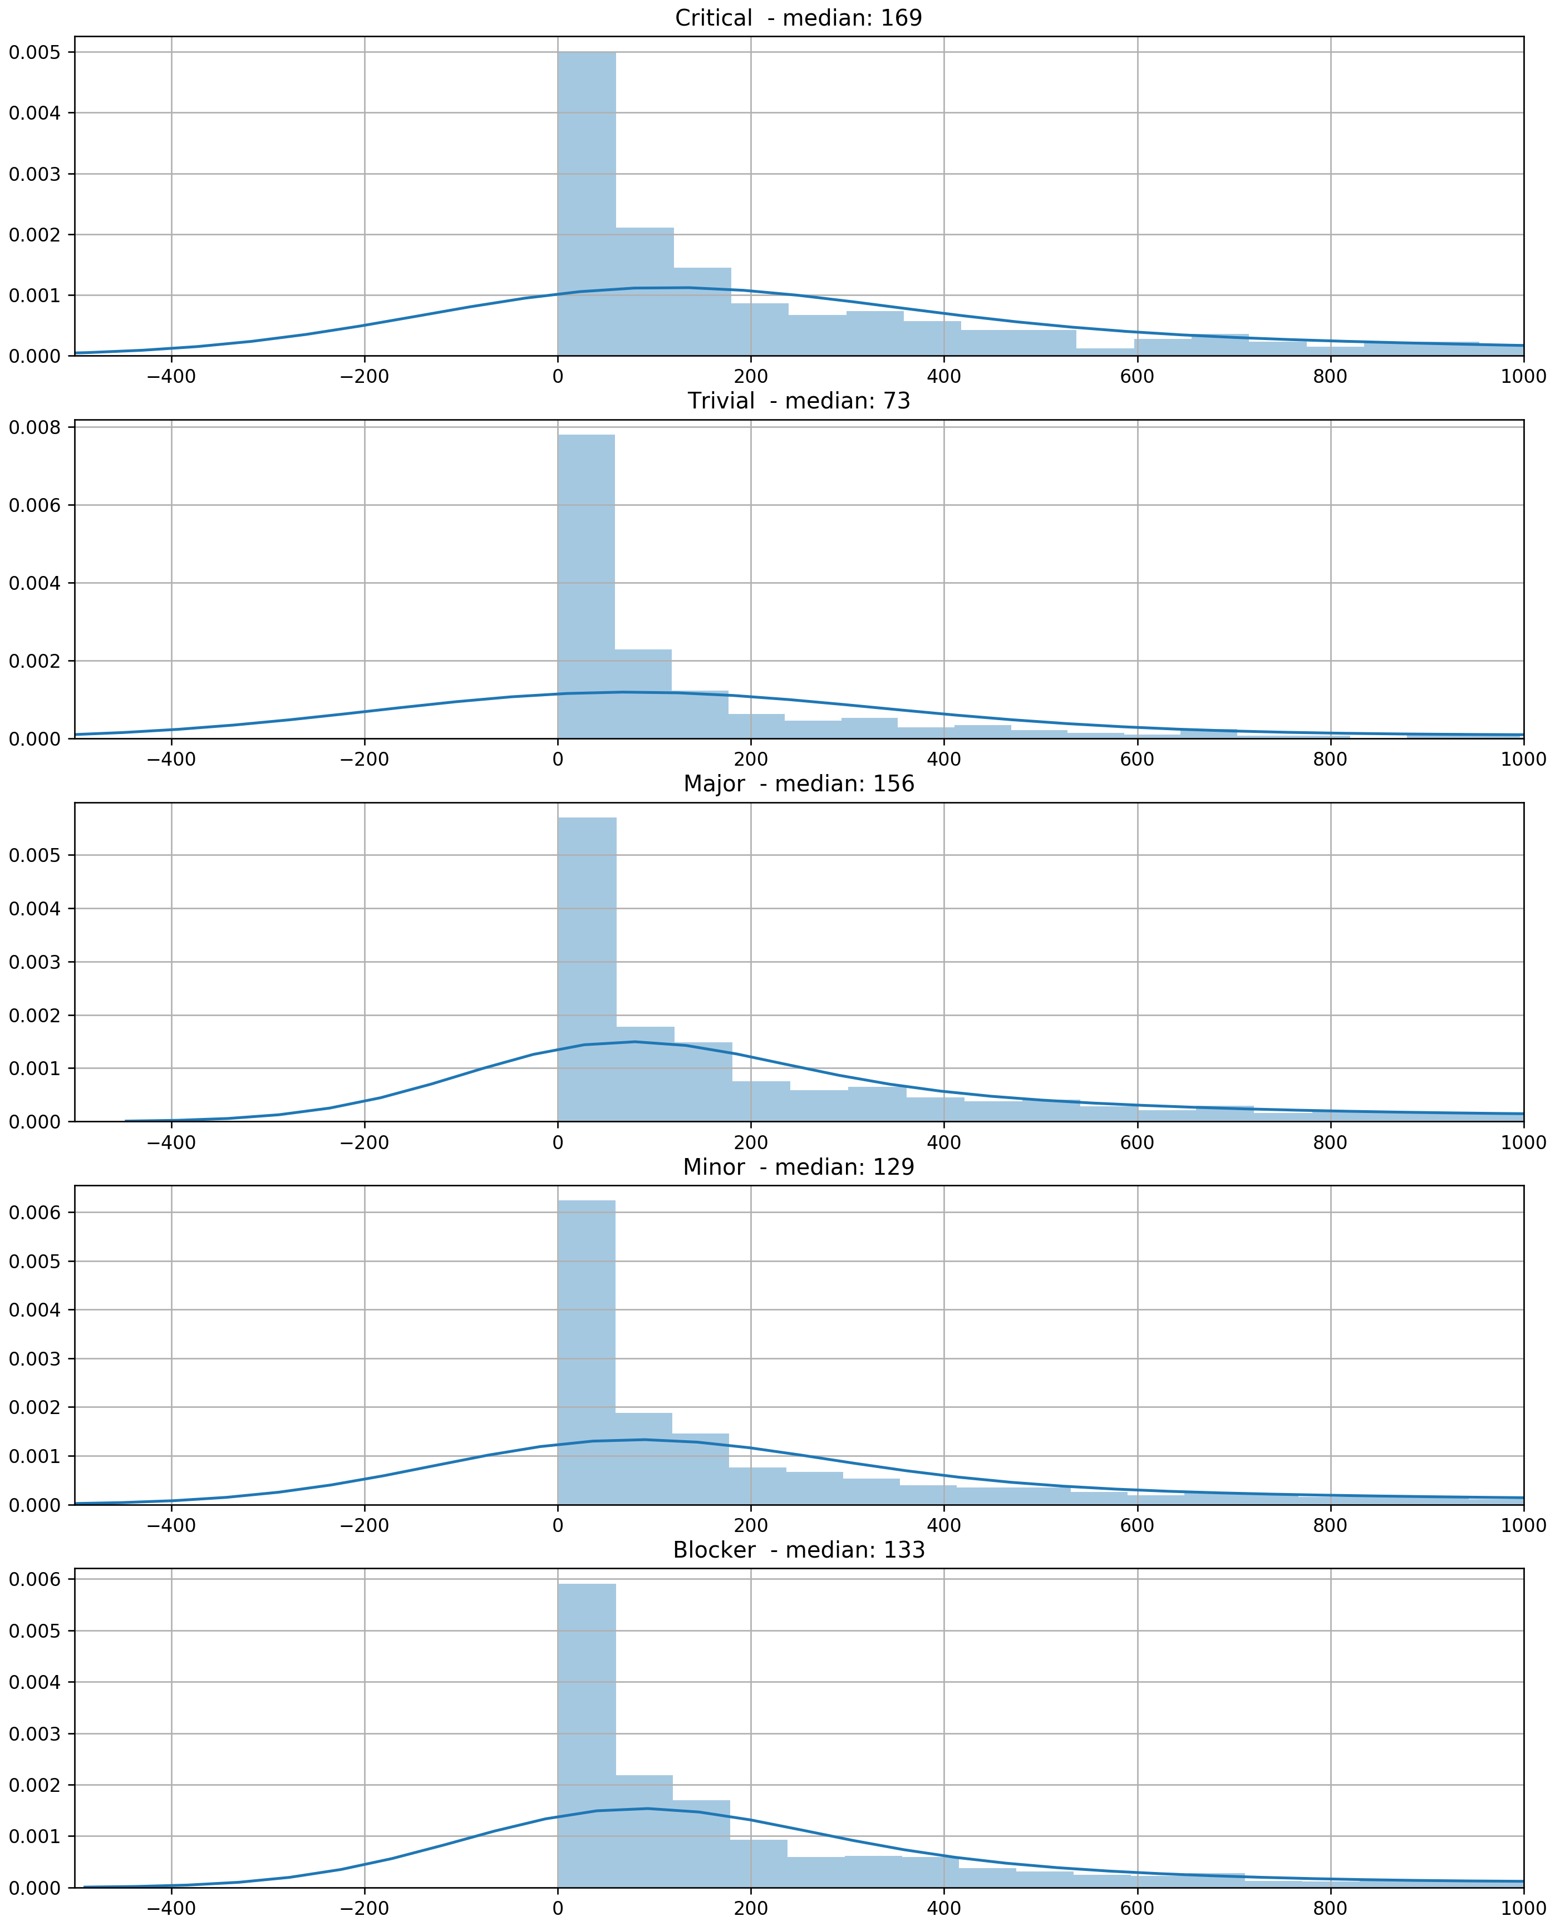
Severity
Rapporto tra il valor medio delle differenti distribuzioni sulla priorità.

